Slide 1
第四章 Hive实战与Zeppelin框架
04

Slide 2
数据仓库概论
Hive概论
Hive基本操作
Zeppelin框架
Hive查询操作
Hive内置函数

Slide 3
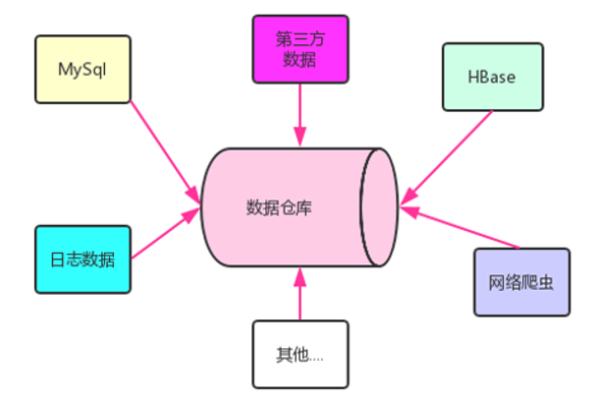
数据仓库的基本概念
数据仓库，英文名称为Data Warehouse，可简写为DW或DWH。数据仓库顾名思义，是一个很大的数据存储集合，出于企业的分析性报告和决策支持目的而创建，对多样的业务数据进行筛选与整合。它为企业提供一定的BI（商业智能）能力，指导业务流程改进、监视时间、成本、质量以及控制。
数据仓库的输入方是各种各样的数据源，最终的输出用于企业的数据分析、数据挖掘、数据报表等方向。

Slide 4

数据库和数据仓库区别
数据库
数据库是面向交易的处理系统，它是针对具体业务在数据库联机的日常操作，通常对记录进行查询、修改。用户较为关心操作的响应时间、数据的安全性、完整性和并发支持的用户数等问题。
传统的数据库系统作为数据管理的主要手段，主要用于操作型处理，也被称为联机事务处理 OLTP（On-Line Transaction Processing）。
场景一：在线购物，需要什么体验？
极致流畅的交互
低延迟的数据处理
处理过程的安全性
状态的最终一致性

Slide 5
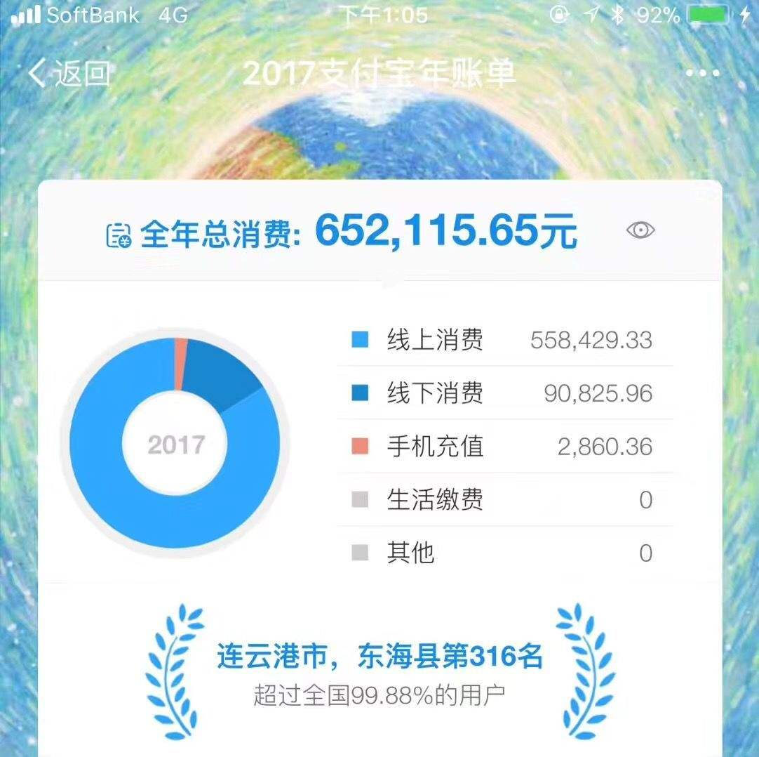
数据库和数据仓库区别
数据仓库
数据仓库一般针对某些主题的历史数据进行分析，支持管理决策，又被称为联机分析处理 OLAP（On-Line Analytical Processing）。
首先要明白，数据仓库的出现，并不是要取代数据库。
场景二：支付宝年度账单，需要什么体验？
多维度组织细分
数据的对比呈现
视觉效果诱人

Slide 6
数据库和数据仓库区别
两者区别
数据库一般存储业务数据，数据仓库存储的一般是历史数据。
数据库是为捕获用户操作数据而设计，数据仓库是为分析数据而设计。
数据仓库，是在数据库已经大量存在的情况下，为了进一步挖掘数据资源、为了决策需要而产生的，它决不是所谓的“大型数据库”。

Slide 7

数据仓库分层
按照数据流入流出的过程，数据仓库架构可分为三层——源数据（ODS）、数据仓库（DW）、数据应用（APP）。
1：业务个性化数据（报表展示，数据分析，数据挖掘）
2：服务于特定场景
APP层
在ODS基础上，对数据进行加工和处理，提供更干净的数据
ET
L
DW层
1：直接接入的原始数据
2: 从业务数据库直接同步而来的数据
ODS层
数据源

Slide 8
数据仓库概论
数据仓库和数据库的区别
数据仓库是为了数据分析
数据库是为了增删改查业务数据
数据仓库的分层

Slide 9
数据仓库概论
Hive概论
Hive基本操作
Zeppelin框架
Hive查询操作
Hive内置函数

Slide 10
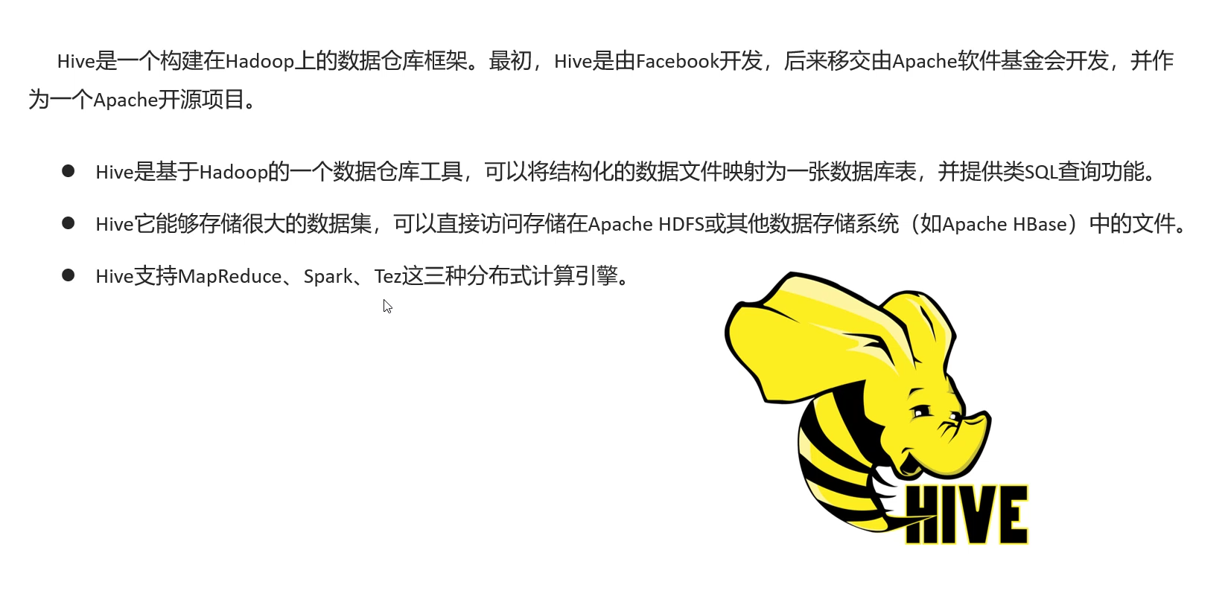
Hive介绍

Slide 11
Hive特点
Hive最大的特点是通过类SQL来分析大数据
数据是存储在HDFS上的，Hive本身并不提供数据的存储功能
Hive是将数据映射成数据库和一张张的表，库和表的元数据信息一般存在关系型数据库上（比如MySQL）
数据处理方面：Hive语句不适用于实时计算的场景，它适用于离线分析。
Hive支持MapReduce、Spark、Tez这两种分布式计算引擎；

Slide 12
Hive概论
了解hive的特点

Slide 13
数据仓库概论
Hive概论
Hive基本操作
Zeppelin框架
Hive查询操作
Hive内置函数

Slide 14

Hive安装和启动
安装
本套课程中已经安装好Hive开发环境，底层的计算引擎使用的是MapReduce。

Slide 15
Hive安装和启动
启动Hive
1：启动集群中所有的组件
cd /export/onekey
./start-all.sh
2：使用终端连接Hive
1. 进入到/export/server/hive-2.1.0/bin目录中
2. 执行以下命令：./beeline
3. 输入：!connect jdbc:hive2://node1:10000，回车
4. 输入用户名：root
5. 在输入密码位置直接回车，即可使用命令行连接到Hive，然后就可以执行HQL了。

Slide 16
Hive安装和启动
启动Hive
[root@node1 onekey]# cd /export/server/hive-2.1.0/bin
[root@node1 bin]# ./beeline
which: no hbase in (:/export/data/hive-2.1.0/bin::/export/data/hadoop-2.7.5/bin:/export/data/hadoop-2.7.5/sbin::/export/data/jdk1.8.0_241/bin:/usr/local/sbin:/usr/local/bin:/usr/sbin:/usr/bin:/export/data/mysql-5.7.29/bin:/root/bin)
Beeline version 2.1.0 by Apache Hive
beeline> !connect jdbc:hive2://node1:10000
Connecting to jdbc:hive2://node3:10000
Enter username for jdbc:hive2://node1:10000: root
Enter password for jdbc:hive2://node1:10000:123456

Slide 17
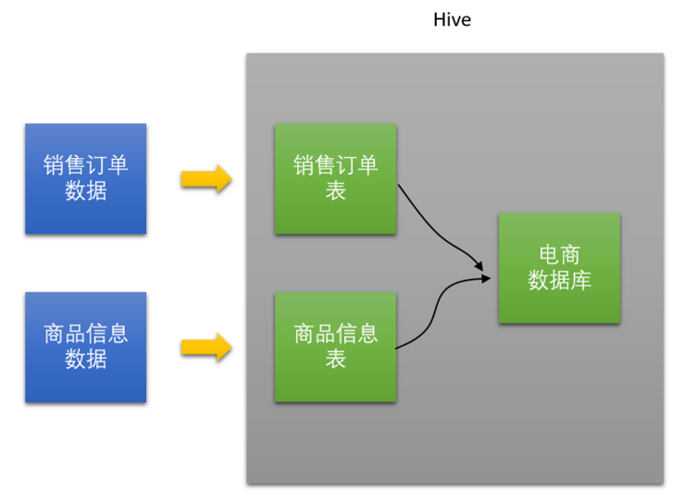
Hive的数据库和表
Hive数仓和传统关系型数据库类似，管理数仓数据也是通过该数据库和表
数仓中有很多数据库，而数据库的下面是很多张表。

Slide 18
Hive数据库操作
创建数据库-默认方式
create database if not exists myhive;
show databases; #查看所有数据库
说明：
1: if not exists：该参数可选,表示如果数据存在则不创建(不加该参数则报错),不存在则创建。 2: hive的数据库置默认存放在/user/hive/warehouse目录
创建数据库-指定存储路径
create database myhive2 location '/myhive2’;
show databases; #查看所有数据库
说明：
1: location ：用来指定数据库的存放目录

Slide 19
Hive数据库操作
查看数据库详细信息
desc database myhive;
0: jdbc:hive2://node1:10000> desc database myhive;
+----------------------------+------------------------------------------------------------+--+
| database_description_item | database_description_value |
+----------------------------+------------------------------------------------------------+--+
| Database Name | myhive |
| Description | |
| Location | hdfs://node1.itcast.cn:8020/user/hive/warehouse/myhive.db |
+----------------------------+------------------------------------------------------------+--+
删除数据库
删除一个空数据库，如果数据库下面有数据表，那么就会报错
drop database myhive;
强制删除数据库，包含数据库下面的表一起删除
drop database myhive2 cascade;

Slide 20
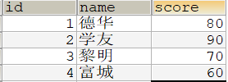
Hive数据表操作
创建数据库表语法
CREATE [EXTERNAL] TABLE [IF NOT EXISTS] table_name
[(col_name data_type [COMMENT col_comment], ...)]
[COMMENT table_comment]
[PARTITIONED BY (col_name data_type [COMMENT col_comment], ...)]
[CLUSTERED BY (col_name, col_name, ...)
[SORTED BY (col_name [ASC|DESC], ...)] INTO num_buckets BUCKETS]
[ROW FORMAT row_format]
[LOCATION hdfs_path]
…..

Slide 21
Hive数据表操作
表字段数据类型
分类 | 类型 | 描述 | 字面量示例
原始类型 | BOOLEAN | true/false | TRUE
 | TINYINT | 1字节的有符号整数 -128~127 | 1Y
 | SMALLINT | 2个字节的有符号整数，-32768~32767 | 1S
 | INT | 4个字节的带符号整数(-2147483648~2147483647) | 1
 | BIGINT | 8字节带符号整数 | 1L
 | FLOAT | 4字节单精度浮点数1.0
 | DOUBLE | 8字节双精度浮点数 | 1.0
 | DEICIMAL | 任意精度的带符号小数 | 1.0
 | STRING | 字符串，变长 | “a”,’b’
 | VARCHAR | 变长字符串 | “a”,’b’
 | CHAR | 固定长度字符串 | “a”,’b’
 | BINARY | 字节数组 | 无法表示
 | TIMESTAMP | 时间戳，毫秒值精度 | 122327493795
 | DATE | 日期 | ‘2016-03-29’
 | TIME | 时分秒 | ‘12:35:46’
 | DATETIME | 年月日 时分秒 | ’2016-03-29 12:35:46’

Slide 22
Hive数据表操作
内部表操作-创建表
未被external修饰的是内部表（managed table）,内部表又称管理表。内部部表不适合用于共享数据
create database mytest; #创建数据库
use mytest; #选择数据库
create table stu(id int,name string);
show tables; #查询表
创建表之后，Hive会在对应的数据库文件夹下创建对应的表目录

Slide 23
Hive数据表操作
内部表操作-查看表结构/删除表
查看表结构
desc stu; #查看表结构基本信息
desc formatted stu; #查看表结构详细信息
0: jdbc:hive2://node1:10000> desc stu;
+-----------+------------+----------+--+
| col_name | data_type | comment |
+-----------+------------+----------+--+
| id | int | NULL |
| name | string | NULL |
+-----------+------------+----------+--+
2 rows selected (0.048 seconds)
删除表
drop table stu;

Slide 24
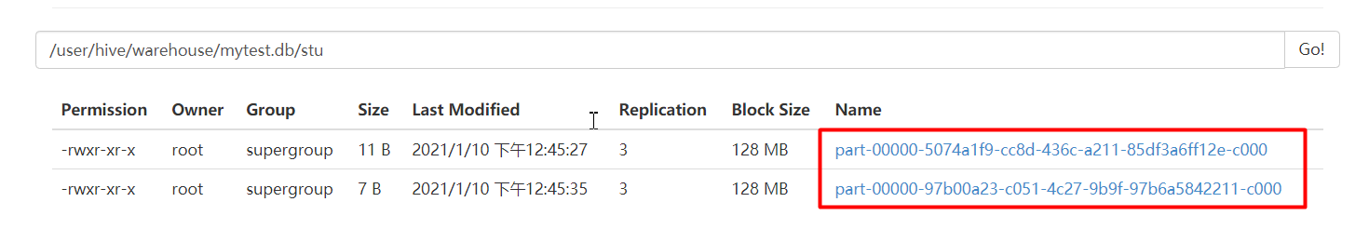
Hive内部表操作-数据添加
方式1-直接插入数据
对于Hive中的表，可以通过insert into 指令向表中插入数据。
use mytest; #选择数据库
create table stu(id int,name string); #创建表
#向表中插入数据
insert into stu values(1,'zhangsan’);
insert into stu values(2,'lisi');
select * from stu; #查询数据
该方式每次插入都会在表目录中生成对应的数据文件，不推荐使用。

Slide 25
Hive内部表操作-数据添加
方式2-load数据加载
Load命令用于将外部数据加载到Hive表中。
语法
LOAD DATA [LOCAL] INPATH 'filepath' [OVERWRITE] INTO TABLE tablename [PARTITION (partcol1=val1,partcol2=val2 ...)]
说明:
LOCAL 表示从本地文件系统加载,否则是从HDFS加载
应用1-本地加载
#创建表，同时指定文件的分隔符
create table if not exists stu2(id int ,name string)
row format delimited fields terminated by '\t’ ;
#向表加载数据
load data local inpath '/export/data/hivedatas/stu.txt' into table stu2;

Slide 26
Hive内部表操作-数据添加
方式2-load数据加载
应用2-HDFS加载
#创建表，同时指定文件的分隔符
create table if not exists stu3(id int ,name string)
row format delimited fields terminated by '\t’ ;
#向表加载数据
hadoop fs -mkdir -p /hivedatas
cd /export/data/hivedatas
hadoop fs –put stu.txt /hivedatas/
load data inpath '/hivedatas/stu.txt' into table stu3;

Slide 27
Hive内部表特点
hive内部表信息存储默认的文件路径是在/user/hive/warehouse/databasename.db/tablename/目录
hive内部表在进行drop操作时,其表中的数据会被删除

Slide 28
Hive外部表操作
创建表
创建表时，使用external关键字修饰则为外部表，外部表数据可用于共享。
#创建学生表
create external table student (sid string,sname string,sbirth string , ss ex string) row format delimited fields terminated by ‘\t’;
#创建老师表
create external table teacher (tid string,tname string) row format delimited fields terminated by ‘\t’;
创建表之后，Hive会在Location指定目录下创建对应的表目录

Slide 29
Hive外部表操作
加载数据
外部表加载数据也是通过load命令来完成。
#给学生表添加数据
load data local inpath '/export/data/hivedatas/student.txt' into table student;
#给老师表添加数据，并覆盖已有数据
load data local inpath '/export/data/hivedatas/teacher.txt' overwrite into table teacher;
#查询数据
select * from student;
select * from teacher;

Slide 30
Hive外部表操作
外部表特点
外部表在进行drop操作的时，只会删除表与数据文件之间的映射关系，而不删除HDFS上的文件
外部表一般用于数据共享表，比较安全

Slide 31
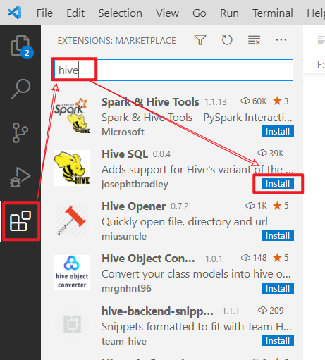
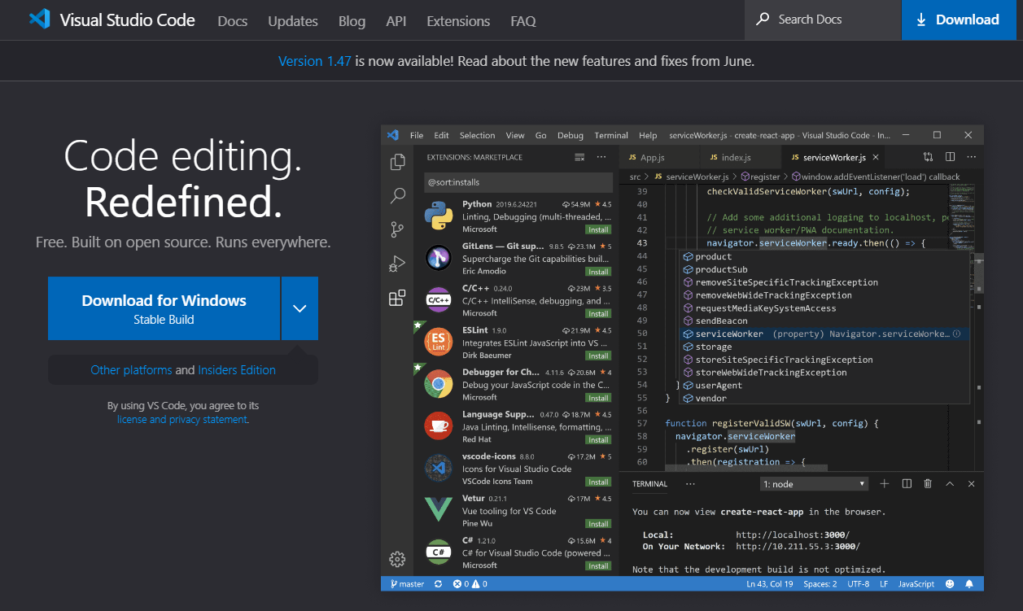
Hive表操作
安装Visual Studio Code
开发Hive的时候，我们经常要编写类SQL使用一款顺手的编辑器会让我们开发得更有效率。所以，此处咱们选择使用微软出品的优秀开发工具——VS Code来开发HQL。

Slide 32
Hive表操作
安装Visual Studio Code
安装hive-sql插件

Slide 33
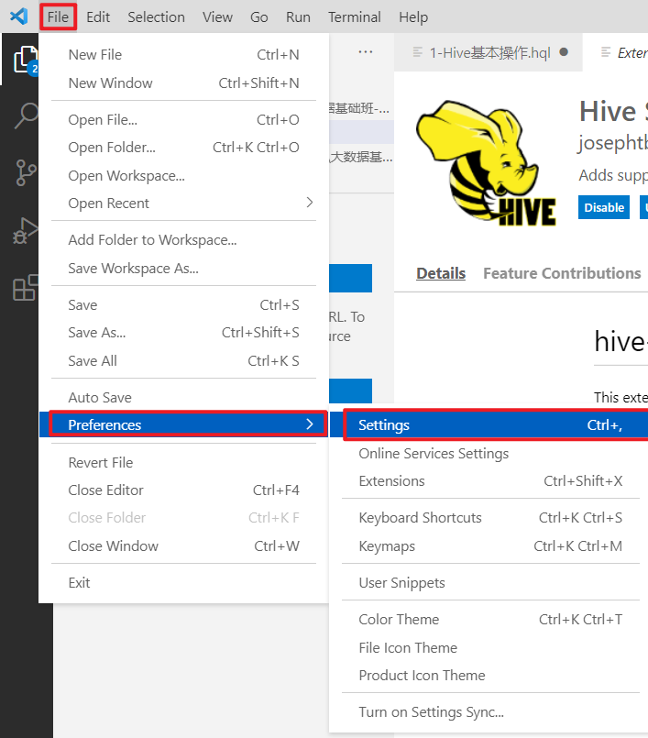
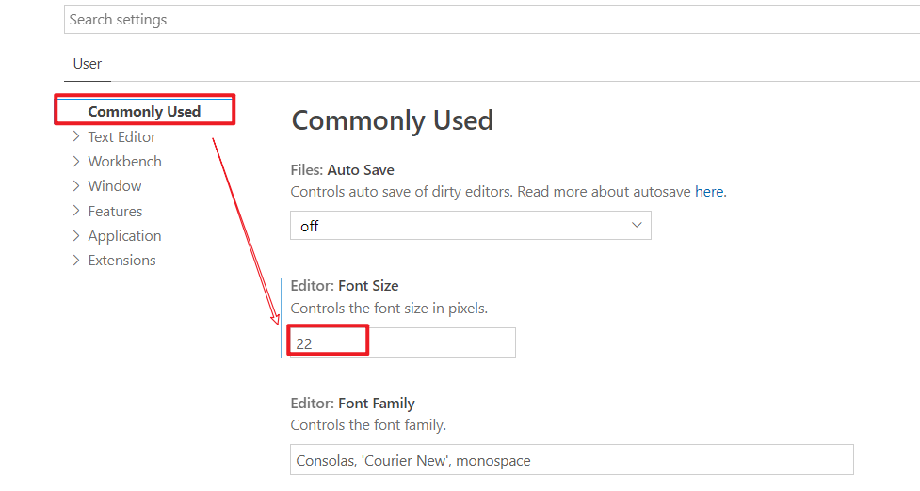
Hive表操作
安装Visual Studio Code
设置字体

Slide 34
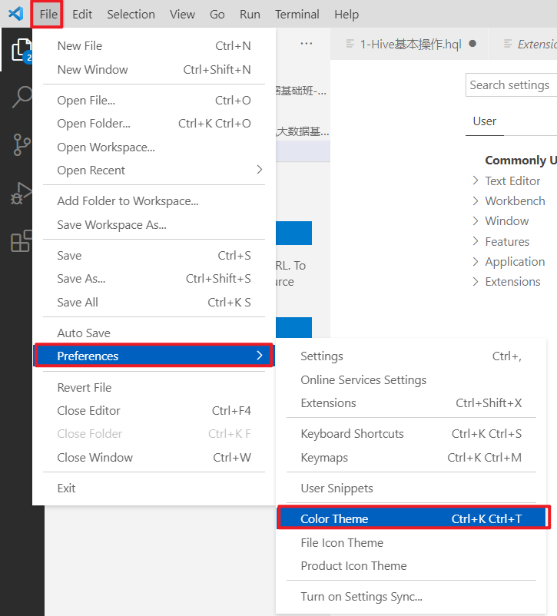
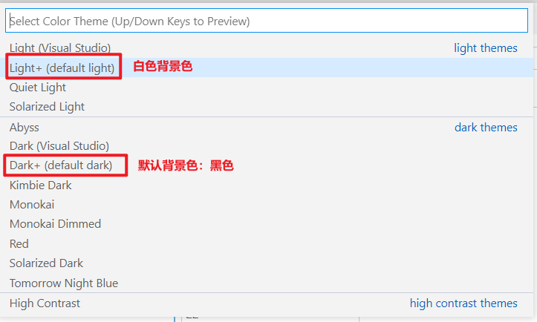
Hive表操作
安装Visual Studio Code
设置背景色

Slide 35
Hive表操作-分区表
介绍
在大数据中，最常用的一种思想就是分治，分区表实际就是对应hdfs文件系统上的的独立的文件夹，该文件夹下是 该分区所有数据文件。
分区可以理解为分类，通过分类把不同类型的数据放到不同的目录下。
Hive中可以创建一级分区表，也可以创建多级分区表
创建一级分区表
create table score(sid string,cid string, sscore int) partitioned by (month string) row format delimited fields terminated by ',';
数据加载
load data local inpath '/export/data/hivedatas/score.txt' into table score partition (month='202006');

Slide 36
Hive表操作-分区表
创建多级分区表
create table score2(sid string,cid string, sscore int) partitioned by (year string,month string, day string)
row format delimited fields terminated by ',';
数据加载
load data local inpath '/export/data/hivedatas/score.txt' into table score2 partition(year='2020',month='06',day='01');
加载数据之后，多级分区表会创建多级分区目录

Slide 37
Hive表操作-分区表
查看分区
show partitions score;
添加分区
alter table score add partition(month='202008’);
alter table score add partition(month='202009') partition(month = '202010');
删除分区
alter table score drop partition(month = '202010');

Slide 38
Hive基本操作
连接hive
在hive里面创建表
在hive里面插入数据
在hive里面加载数据

Slide 39
数据仓库概论
Hive概论
Hive基本操作
Zeppelin框架
Hive查询操作
Hive内置函数

Slide 40

Zeppelin框架
介绍
Apache Zeppelin是一款基于Web交互式框架，支持多种语言，如Scala，SparkSQL, Markdown ，SQL，Shell和Python等。Zeppelin提供了数据分析、数据可视化等功能。
我们可以使用Zeppelin来连接到Spark SQL的Thrift Server，这样我们可以以更直观的方式来查看Hive中的数据。而且Zeppelin也可以以图表的方式展示数据。

Slide 41
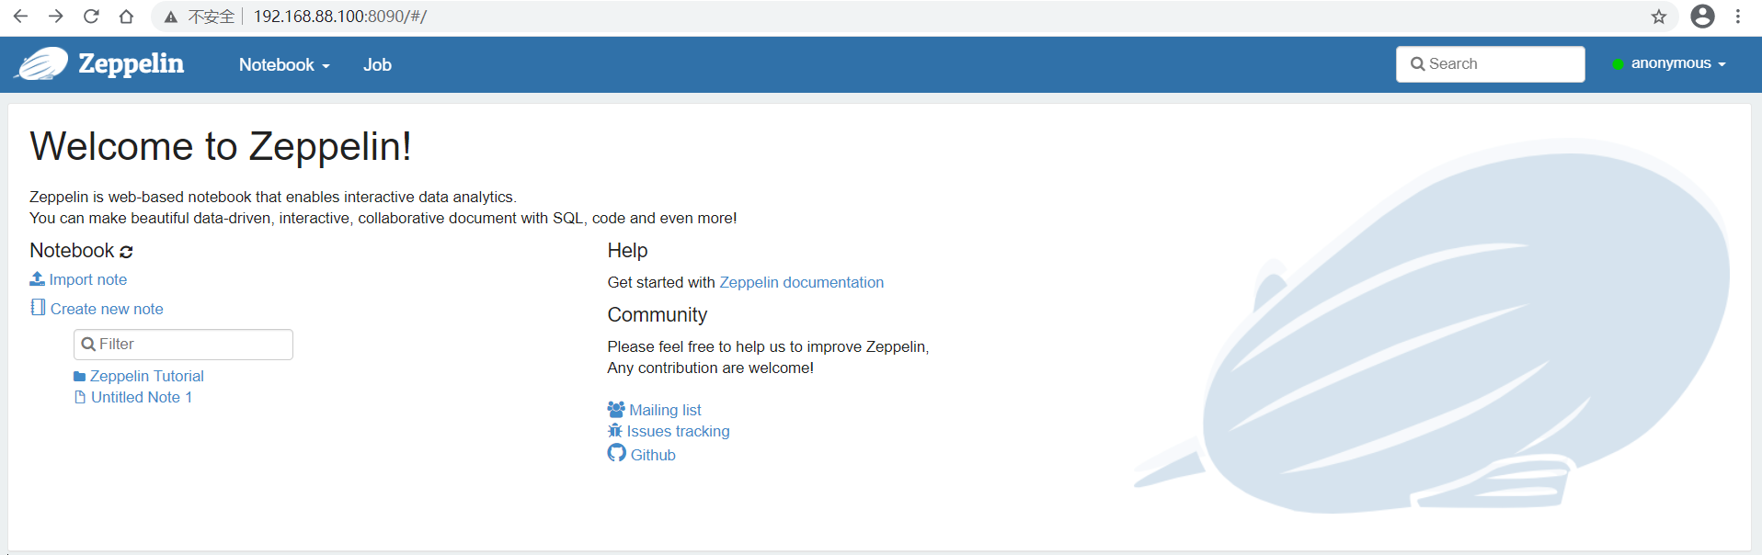
Zeppelin安装和使用
安装
本套课程已经安装好了Zepplin框架，并且已经和Spark和Hive进行了整合。
使用
1：一键启动集群中所有的组件
cd /export/onekey
./start_all.sh
2：打开浏览器，输入地址访问：http://192.168.88.100:8090/

Slide 42
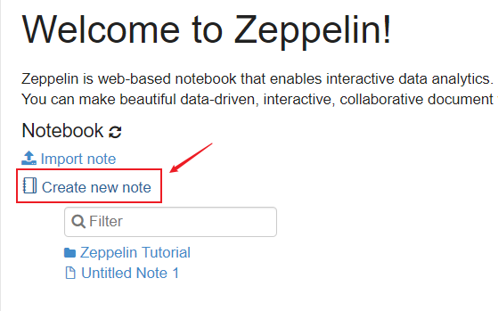
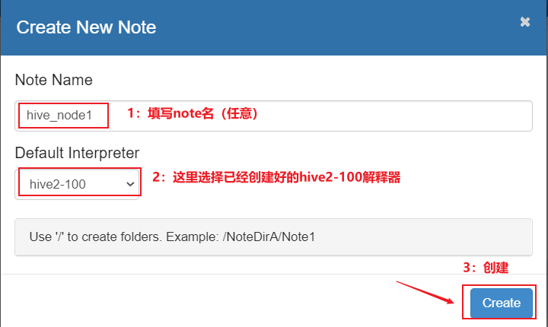
Zeppelin安装和使用
使用
4：创建新note

Slide 43
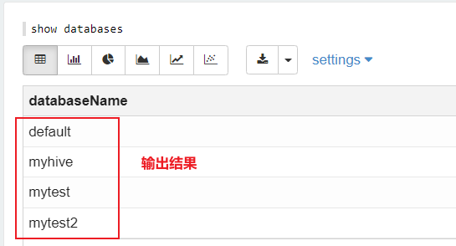
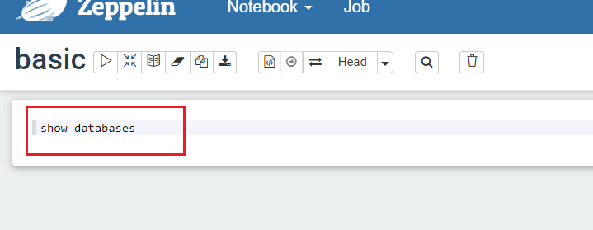
Zeppelin安装和使用
使用
5：编写hiveSQL

Slide 44
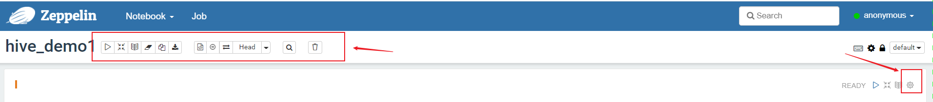
Zeppelin参数设置
我们可以通过设置Zepplin的一些参数，让它使用起来更方便。

Slide 45
Zeppelin框架
zeppeline是一款轻量级的数据可视化工具，也可以连接多种数据库

Slide 46
数据仓库概论
Hive概论
Hive基本操作
Zeppelin框架
Hive查询操作
Hive内置函数

Slide 47
Hive查询操作
基本语法
select [distinct]select_expr, select_expr, ...
from table_reference
[where where_condition]
[group by col_list]
[having where_condition]
[order by col_list] ...
[limit number]
解释:
select 查询关键字
distinct 去重
from 指定要查询的表
where 指定查询条件
group by 分组查询
having 对分组后的结果进行条件筛选
order by 排序
limit 查询指定的记录数

Slide 48
Hive查询操作-基本查询
全表查询
select * from score;
选择特定列查询
select sid ,cid from score;
使用别名查询
select sid as stu_id ,cid course_id from score;
去重查询
select distinct sid from score;

Slide 49
Hive查询操作-聚合函数
介绍
HiveSQL中提供的聚合函数可以用来统计、求和、求最值等等。
COUNT：统计行数量
SUM：获取单个列的合计值
AVG：计算某个列的平均值
MAX：计算列的最大值
MIN：计算列的最小值
应用
1）求总行数（count）
select count(1) from score;
select count(*) from score;
2）求分数的最大值（max）
select max(sscore) from score;
3）求分数的最小值（min）
select min(sscore) from score;
4）求分数的总和（sum）
select sum(sscore) from score;
5）求分数的平均值（avg）
select avg(sscore) from score;

Slide 50
Hive查询操作-where语句
介绍
使用where语句，可以查询满足条件的数据，where语句紧随from关键字。Where条件语句的写法非常丰富,是Hive数据分析的灵魂之一。
应用
#查询出分数大于60的数据
select * from score where sscore > 60;

Slide 51
Hive查询操作-操作符
介绍
SQL中提供了很多的操作运算符，我们可以通过这些操作符写出丰富的where语句
比较运算符
操作符 | 支持的数据类型 | 描述
A=B | 基本数据类型 | 如果A等于B则返回TRUE，反之返回FALSE
A<>B, A!=B | 基本数据类型 | A或者B为NULL则返回NULL；如果A不等于B，则返回TRUE，反之返回FALSE
A<B | 基本数据类型 | A或者B为NULL，则返回NULL；如果A小于B，则返回TRUE，反之返回FALSE
A<=B | 基本数据类型 | A或者B为NULL，则返回NULL；如果A小于等于B，则返回TRUE，反之返回FALSE
A>B | 基本数据类型 | A或者B为NULL，则返回NULL；如果A大于B，则返回TRUE，反之返回FALSE
A>=B | 基本数据类型 | A或者B为NULL，则返回NULL；如果A大于等于B，则返回TRUE，反之返回FALSE
A [NOT] BETWEEN B AND C | 基本数据类型 | 如果A，B或者C任一为NULL，则结果为NULL。如果A的值大于等于B而且小于或等于C，则结果为TRUE，反之为FALSE。如果使用NOT关键字则可达到相反的效果。

Slide 52
Hive查询操作-操作符
比较运算符
操作符 | 支持的数据类型 | 描述
A IS NULL | 所有数据类型 | 如果A等于NULL，则返回TRUE，反之返回FALSE
A IS NOT NULL | 所有数据类型 | 如果A不等于NULL，则返回TRUE，反之返回FALSE
IN(数值1, 数值2) | 所有数据类型 | 使用 IN运算显示列表中的值
A [NOT] LIKE B | STRING 类型 | B是一个SQL下的简单正则表达式，如果A与其匹配的话，则返回TRUE；反之返回FALSE。B的表达式说明如下：‘x%’表示A必须以字母‘x’开头，‘%x’表示A必须以字母’x’结尾，而‘%x%’表示A包含有字母’x’,可以位于开头，结尾或者字符串中间。如果使用NOT关键字则可达到相反的效果。

Slide 53
Hive查询操作-比较运算符
实例1
（1）查询分数等于80的所有的数据
select * from score where sscore = 80;
（2）查询分数在80到100的所有数据
select * from score where sscore between 80 and 100;
（3）查询成绩为空的所有数据
select * from score where sscore is null;
（4）查询成绩是80或 90的数据
select * from score where sscore in(80,90);

Slide 54
Hive查询操作-比较运算符
应用2-like
1）使用like运算选择类似的值
2）选择条件可以包含字符或数字:
% 代表零个或多个字符(任意个字符)。
_ 代表一个字符。
（1）查找姓‘李’的学生信息
select * from student where sname like '李%’;
（2）查找名字第二个字是'兰'的学生信息
select * from student where sname like '_兰%';

Slide 55
Hive查询操作-操作符
逻辑运算符
操作符 | 含义
AND | 逻辑并
OR | 逻辑或
NOT | 逻辑否
案例实操
（1）查询成绩大于80，并且sid是01的数据
select * from score where sscore >80 and sid = '01’;
（2）查询成绩大于80，或者sid 是01的数
select * from score where sscore > 80 or sid = '01’;
（3）查询s_id 不是 01和02的学生
select * from score where sid not in ('01','02');

Slide 56
Hive查询操作-分组查询
介绍
分组关键字是GROUP BY，该语句通常会和聚合函数一起使用，按照一个或者多个列队结果进行分组，然后对每个组执行聚合操作。注意使用group by分组之后，select后面的字段只能是分组字段和聚合函数。
案例实操
（1）计算每个学生的平均分数
select sid ,avg(sscore) from score group by sid;
（2）计算每个学生最高成绩
select sid ,max(sscore) from score group by sid;

Slide 57
Hive查询操作-Having语句
介绍
HAVING语句通常与GROUP BY语句联合使用，用来过滤由GROUP BY语句返回的记录集。HAVING语句的存在弥补了WHERE关键字不能与聚合函数联合使用的不足。
案例实操
-- 求每个学生平均分数大于85的人
select sid ,avg(sscore) avgscore from score group by sid having avgscore > 85;

Slide 58
Hive查询操作-排序
介绍
排序关键字是order by ，用于根据指定的列对结果集进行排序。在排序时，我们可以指定排序顺序，asc为升序(默认)，desc为降序。
案例
(1)查询学生的成绩，并按照分数升序排列
select * from score order by sscore asc;
(2)按照分数的平均值降序排序
select sid ,avg(sscore) avg from score group by sid order by avg desc;

Slide 59
Hive查询操作-limit语句
介绍
limit子句用于限制查询结果返回的数量。
格式
limit 数字 #显示前几行
limit 数字1，数字2 #第一个数字表示从第几行开始（注意第一行是0），第二个数字表示显示多少行
案例
--查出成绩最高的学生信息
select * from score order by sscore desc limit 1
select * from score order by sscore desc limit 0,1; -- 第一个数字表示从第一行开始，第二个数字表示连续显示1个
--查出成绩最低的倒数3后三名学生信息
select * from score order by sscore asc limit 3;
select * from score order by sscore asc limit 0,3;
--将成绩进行降序排序，并查出第2，3,4名
select * from score order by sscore desc limit 1,3;

Slide 60
Hive查询操作-insert into 和 insert overowrite语句
介绍
insert into 语句可以将一张表查询的结果插入到另外一张表
格式
INSERT OVERWRITE|INTO TABLE tablename [PARTITION (partcol1=val1, partcol2=val2 ...)] [(col1,col2 ...)] select_statement FROM from_statement;
overwrite: 表示插入数据时，覆盖源数据
PARTITION:给分区表添加数据时，需要加该选项
案例
create table student1(sid string,sname string) row format delimited fields terminated by '\t’;
--插入数据-追加
insert into table student1 select sid,sname from student;
--插入数据-覆盖
insert overwrite table student1 select sid,sname from student;

Slide 61
Hive查询操作-insert into 和 insert overowrite语句
案例
--创建分区表
create table student2(sid string,sname string) partitioned by(year string) row format delimited fields terminated by '\t’;
--给分区表插入数据
insert into table student2 partition(year='2020') select sid,sname from student;

Slide 62
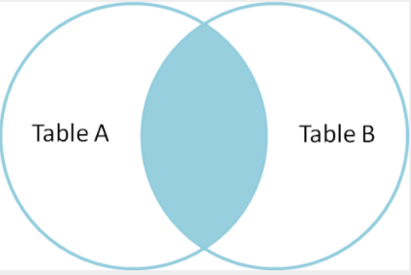
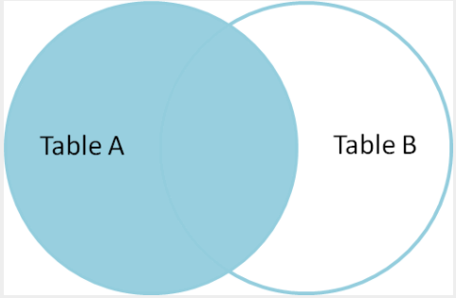
Hive查询操作-多表查询
介绍
1.内连接查询
隐式内连接：
select * from A,B where 条件;
显示内连接：
select * from A inner join B on 条件;
2.外连接查询
左外连接：left outer join
select * from A left outer join B on 条件;
右外连接：right outer join
select * from A right outer join B on 条件;

Slide 63
Hive查询操作-多表查询
内连接案例
内连接：只有进行连接的两个表中都存在与连接条件相匹配的数据才会被保留下来。
-- 创建课程表
create table course (cid string , cname string, tid string) row format delimited fields terminated by '\t';
load data local inpath '/export/data/hivedatas/course.txt' into table course;
-- 创建教师表
create table teacher (tid string , tname string) row format delimited fields terminated by '\t';
load data local inpath '/export/data/hivedatas/teacher.txt' into table teacher;

Slide 64
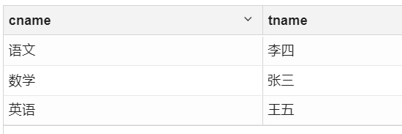
Hive查询操作-多表查询
内连接案例
--隐式内连接: select * from A,B where 条件
--查询每个课程对应的老师信息
select cname,tname from course a , teacher b where a.tid = b.tid;
--显式内连接: select * from A inner join B on 条件
select cname,tname from course a inner join teacher b on a.tid = b.tid; select cname,tname from course a join teacher b on a.tid = b.tid;

Slide 65

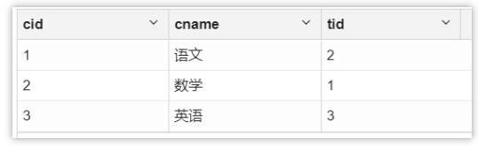



Hive查询操作-多表查询
内连接案例

Slide 66
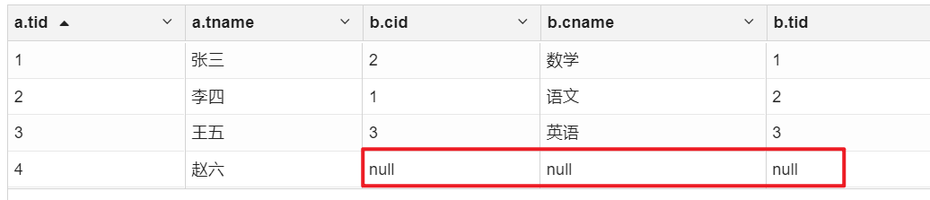
Hive查询操作-多表查询
外连接案例
左外连接（LEFT OUTER JOIN）
左外连接：JOIN操作符左边表中符合WHERE子句的所有记录将会被返回。
--给teacher表插入数据
insert into teacher values('04', '赵六’);
--左外连接查询，既可以看到有课的老师，也可以看到没课的老师
select * from teacher a left join course b on a.tid = b.tid

Slide 67
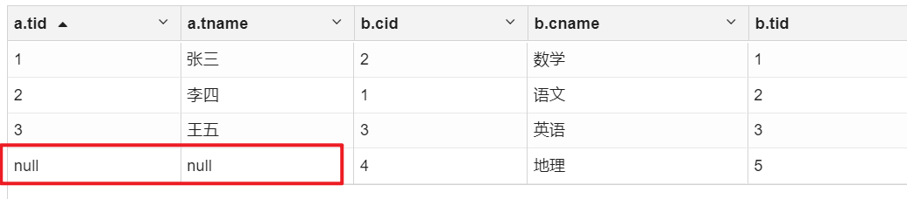
Hive查询操作-多表查询
外连接案例
右外连接（RIGHT OUTER JOIN）
右外连接：JOIN操作符右边表中符合WHERE子句的所有记录将会被返回。
---给course表添加数据
insert into course values('04','地理','05’)
--右外连接查询,既可以查看有老师的课，还可以查看没有老师的课
select * from teacher a right join course b on a.tid = b.tid

Slide 68
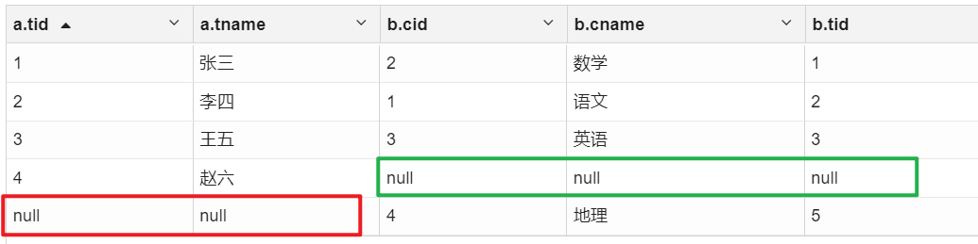
Hive查询操作-多表查询
外连接案例
满外连接（FULL OUTER JOIN）
满外连接：将会返回所有表中符合WHERE语句条件的所有记录。如果任一表的指定字段没有符合条件的值的话，那么就使用NULL值替代。
--满外连接查询 --将左外和右外进行合并
select * from teacher a full join course b on a.tid = b.tid

Slide 69
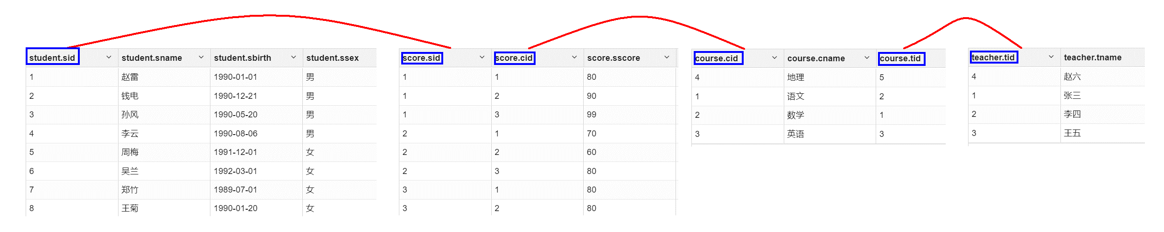
Hive查询操作-多表查询
多张表连表查询
我们可以将student,score,course,teacher四张表进行连表查询，这里，首先要搞清楚四张表的连表条件

Slide 70
Hive查询操作-多表查询
多张表连表查询
--四张表连表查询-内连接 -方式1
select * from student a, score b, course c, teacher d
where a.sid = b.sid and b.cid = c.cid and c.tid = d.tid
--四张表连表查询-内连接-方式2
select *
from student a
inner join score b on a.sid = b.sid
inner join course c on b.cid = c.cid
inner join teacher d on c.tid = d.tid
--四张表连表查询-外连接
select * from
student a
left join score b on a.sid = b.sid
left join course c on b.cid = c.cid
left join teacher d on c.tid = d.tid

Slide 71
Hive查询操作-子查询
查询允许把一个查询嵌套在另一个查询当中，其实就是select的嵌套
将查询结果当成值
#查询成绩最高学生的sid
select sid from score where sscore in (select max(sscore) from score);
将查询结果当成一张表
#查询成绩最高学生的sid
select sid from score a,(select max(sscore) max_score from score) b where a.sscore = b.max_score;

Slide 72
Hive查询操作
Hive的重点内容
简单查询
条件查询
分组
排序
聚合函数
多表查询

Slide 73
数据仓库概论
Hive概论
Hive基本操作
Zeppelin框架
Hive查询操作
Hive内置函数

Slide 74
Hive内置函数
介绍
在SQL中提供了很多的内置函数，或者叫内嵌函数,包括聚合函数、数学函数，字符串函数、转换函数，日期函数，条件函数，表生成函数等等。
数学函数
指定精度取整函数: round
语法: round(double a, int d)
说明:返回指定精度d的double类型
举例： hive> select round(3.1415926,4);
3.1416
--查询每个学生的平均成绩，并将平均成绩保留2位小数
select sid, round(avg(sscore),2) from score group by sid

Slide 75
Hive内置函数
字符串函数
字符串截取函数：substr,substring
语法:
substr(string A, int start, int len),
substring(string A, intstart, int len)
返回值:
string 说明：返回字符串A从start位置开始，长度为len的字符串
举例：
hive> select substr('abcde',3,2);
cd
hive>select substring('abcde',-2,2); --这里的-2表示从倒数第2个数开始截取
de
--截取每个学生的出生年份
select sid, sname, substring(sbirth,1,4) from student

Slide 76
Hive内置函数
字符串函数
字符串连接函数：concat
语法: concat(string A, string B…)
返回值: string
说明：返回输入字符串连接后的结果，支持任意个输入字符串
hive> select concat('hello','world');
helloworld
字符串连接函数-带分隔符：concat_ws
语法: concat_ws(string SEP, string A, string B…)
返回值: string
说明：返回输入字符串连接后的结果，SEP表示各个字符串间的分隔符
举例：
hive> select concat_ws(',’,’aaa’,’bbb’,’ccc’);
aaa,bbb,ccc

Slide 77
Hive内置函数
日期函数
日期转换函数: year/month/day/hour
语法:
year(string date)
month(string date)
day(string date)
hour(string date)
说明:返回日期中的年/月/日/小时。
举例：
hive> select year('2012-12-08’);
2012
hive> select month('2012-12-08’);
12
hive> select month('2012-12-08’);
8
hive> select hour('2012-12-08 13:35:35’);
13

Slide 78
Hive内置函数
日期函数
将字符串转为日期函数: date_format
date_format(string ts, string fmt)
说明:返回指定格式的日期
举例：
select date_format('2020-1-1', 'yyyy-MM-dd'); -- 2020-01-01
select date_format('2020-1-1 12:23', 'yyyy-MM-dd'); -- 2020-01-01
select date_format('2020-1-1 12:23:35', 'yyyy-MM-dd'); -- 2020-01-01
select date_format('2020-1-1 1:1:1', 'yyyy-MM-dd HH:mm:ss');--2020-01-01 01:01:01
select hour(date_format('2020-1-1 18:1:00', 'yyyy-MM-dd HH:mm:ss')); --18

Slide 79
Hive内置函数
条件判断函数
语法: CASE WHEN a THEN b [WHEN c THEN d]* [ELSE e] END
返回值: T
说明：如果a为TRUE,则返回b；如果c为TRUE，则返回d；否则返回
案例:
select
sid ,
case
when sscore>=60
then '及格’
when sscore<60
then '不及格’
else '其他’
end as flag
from score

Slide 80
Hive内置函数
条件判断函数
select
sid,
sname,
ssex,
case
when ssex='男'
then '小哥哥'
when ssex='女'
then '小姐姐'
else '外星人'
end as pet_name
from student;

Slide 81
Hive内置函数-开窗函数
row_number,rank,dense_rank
row_number,rank,dense_rank这三个函数用于数据排名,也可以用于分组排名。
需求：对一下源数据按照最后一列进行分组排名
用户id 访问日期 打开的页面数
1001,2021-04-10,1
1001,2021-04-11,5
1001,2021-04-12,7
1001,2021-04-13,3
1001,2021-04-14,2
1001,2021-04-15,7
1001,2021-04-16,4
1002,2021-04-10,2
1002,2021-04-11,3
1002,2021-04-12,5
1002,2021-04-13,6
1002,2021-04-14,3
1002,2021-04-15,9
1002,2021-04-16,7

Slide 82
Hive内置函数-开窗函数
row_number,rank,dense_rank
-- 创建表
create table user_access (
user_id string,
createtime string, --day
pv int
)
row format DELIMITED FIELDS TERMINATED BY ',';
-- 加载数据：
load data local inpath '/export/data/hivedatas/user_access.txt' into table user_access;
--实现分组排名
-- ROW_NUMBER() 从1开始，按照顺序，生成分组内记录的序列
-- RANK() 生成数据项在分组中的排名，排名相等会在名次中留下空位
-- ENSE_RANK() 生成数据项在分组中的排名，排名相等会在名次中不会留下空位
select user_id, createtime, pv,
rank() over(partition by user_id order by pv desc) AS rn1,
dense_rank() over(partition by user_id order by pv desc) as rn2,
row_number() over(partition by user_id order by pv desc) as rn3 from user_access;

Slide 83
Hive内置函数-开窗函数
row_number,rank,dense_rank-求topn
--求出每一组的前三名用户访问信息
select
*
from
(select
user_id ,
createtime,
pv,
dense_rank() over(partition by user_id order by pv desc) as rk
from user_access
)t
where t.rk <= 3;

Slide 84
Hive内置函数
Hive的一部分内置函数
日期函数
字符串操作函数
case when排
开窗函数

